Slide 1
需求工程计划
----答辩
G19小组：林鑫 彭慧铭 胡锦波 李梦雷 李逸欢
指导老师：杨枨老师，侯宏仑老师

Slide 2

目录
1需求计划概述 2时间管理 3范围管理 4质量管理 5成本管理
6人力资源管理 7风险管理 8配置管理 9采购管理 10小组分工及评价
G19

Slide 3
需求计划概述
G19

Slide 4

项目概述
项目名称：
软件工程系列课程教学辅助网站
项目主要承担部门：
浙江大学城市学院 PRD-2018-G19
项目时间：
开始：2018年9月29日
结束：2018年1月
G19

Slide 5
项目概述
过程产品
《可行性分析报告》
《项目章程》
《总体项目计划》
《需求开发计划》
《需求变更控制文档》
《需求规格说明书》
《系统设计计划》
《概要设计说明》
非移交产品
《会议记录》
《每日报告》
《用户群分类》
《数据字典》
系统运行环境
服务器选用Intel CPU，选择Windows系统。
开发语言选择JAVA。
开发平台选择eclipse平台。
提供对外服务所要求的相应的安全保障。
G19

Slide 6
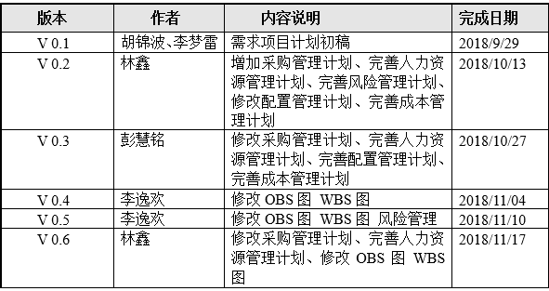
软件需求工程计划本身的修订和发展
G19

Slide 7
参考文献
1. 《软件需求（第三版）》清华大学出版社 作者：Karl Wiegers、Joy Beatty
国际书码号：ISBN 978-7-302-42682-0 出版时间：2016.3
2. 《百度百科》— 软件需求 来源于：
https://baike.baidu.com/item/%E9%A1%B9%E7%9B%AE%E9%9C%80%E6%B1%82/12737623?fr=aladdin 浏览时间：2018.9.29
3. C2-PRD-项目描述
4. 需求工程项目计划模板
G19

Slide 8
时间管理
G19

Slide 9
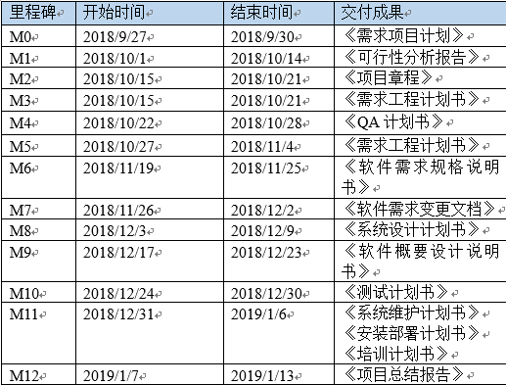
里程碑
G19
Notes:
下面是对四个基本组件的介绍

Slide 10
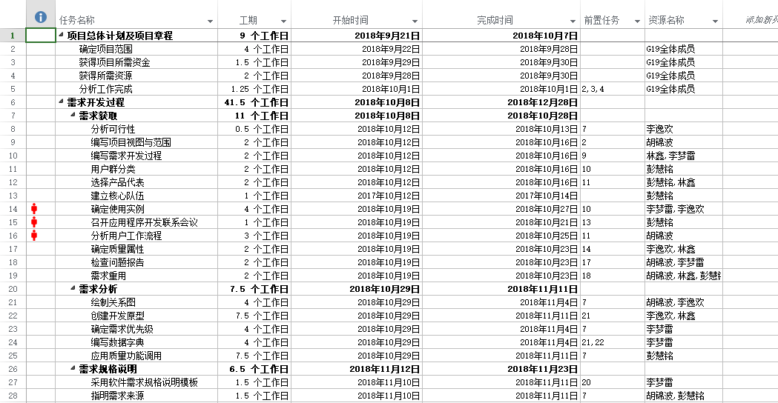
甘特图
G19
Notes:
下面是对四个基本组件的介绍

Slide 11
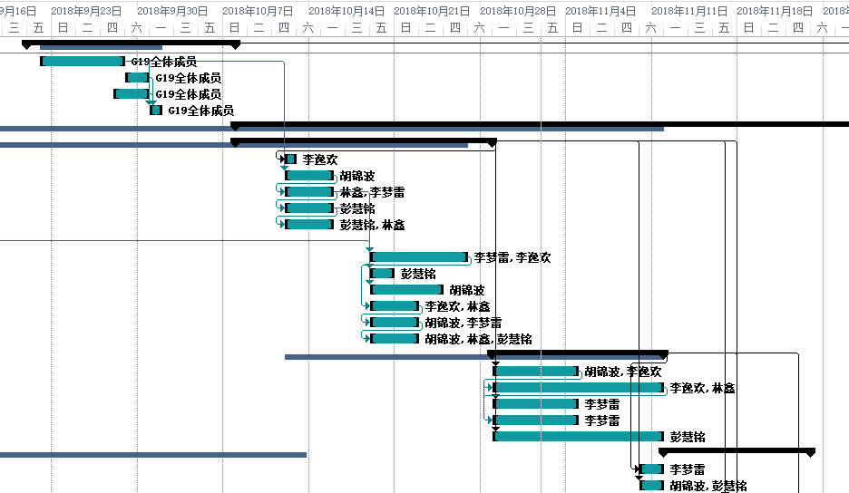
甘特图
G19
Notes:
下面是对四个基本组件的介绍

Slide 12
范围管理
G19

Slide 13
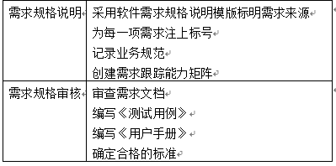
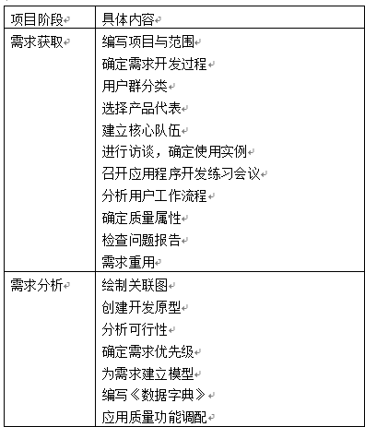
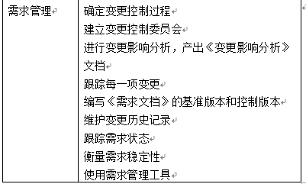
需求工程范围
G19

Slide 14
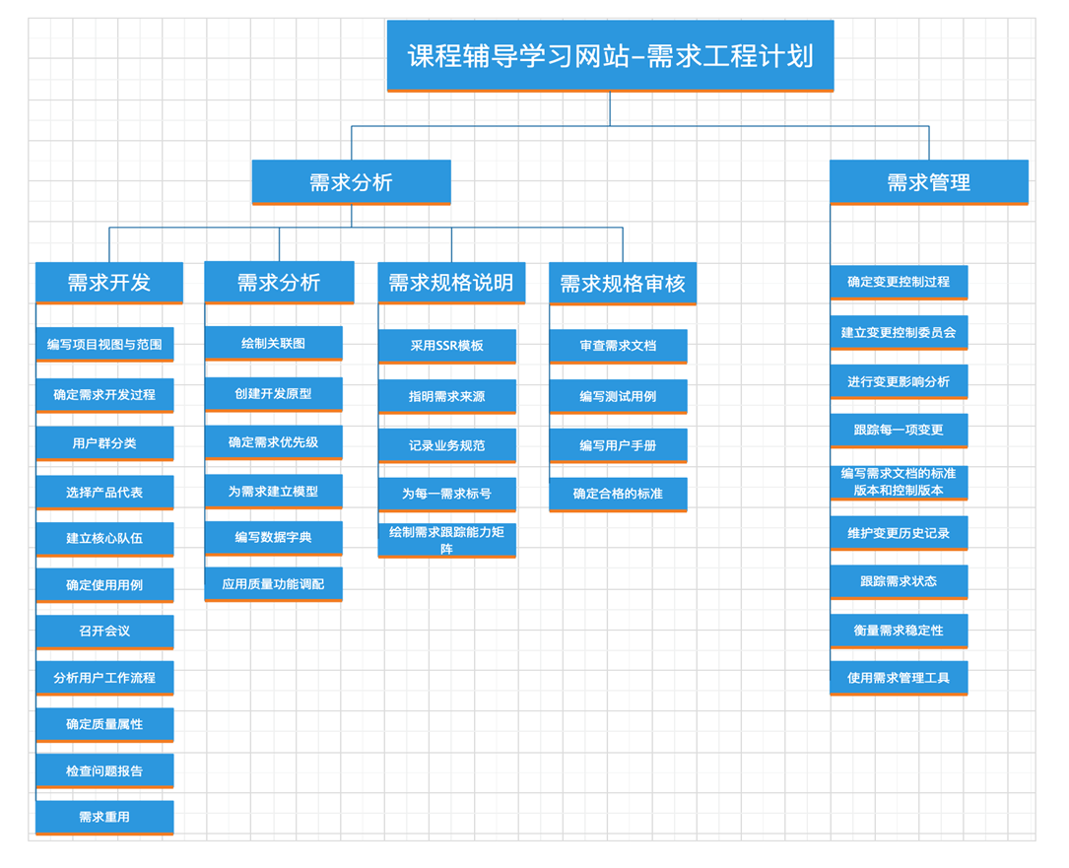
WBS图
G19

Slide 15
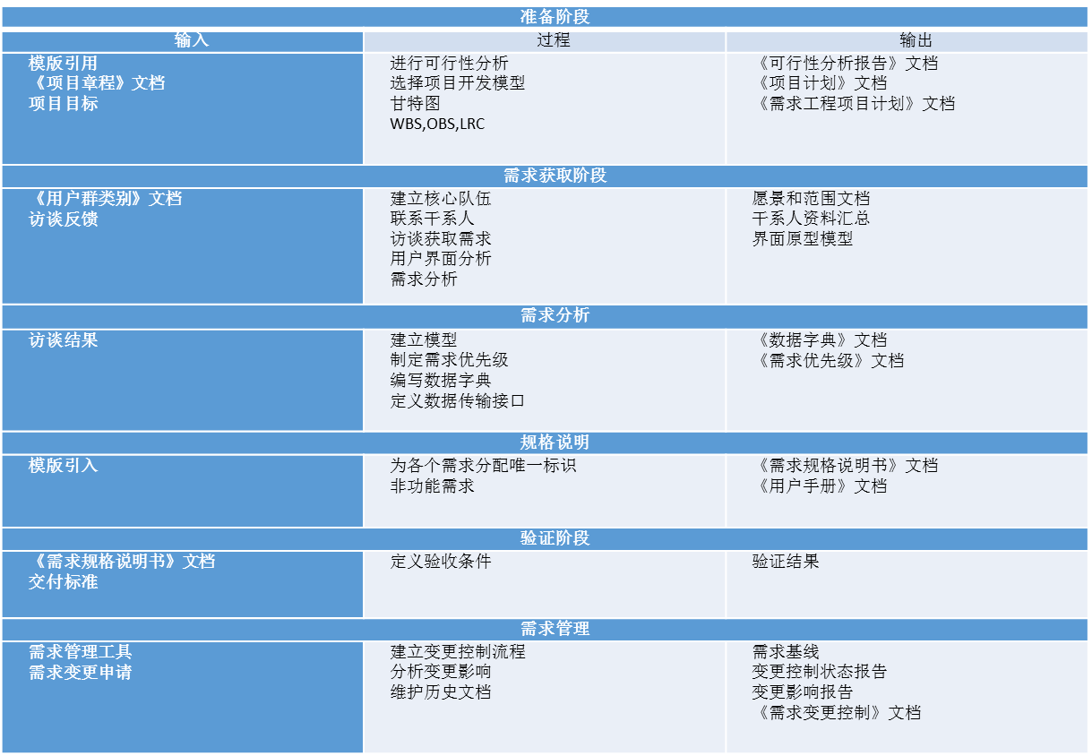
输入和输出
G19

Slide 16
质量管理
G19

Slide 17
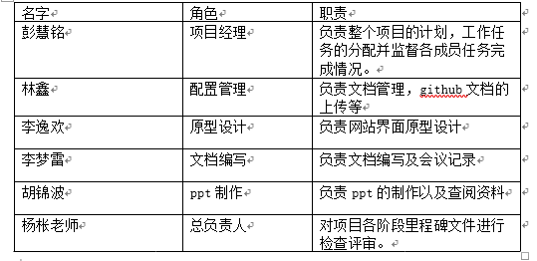
质量管理角色及职责
G19

Slide 18
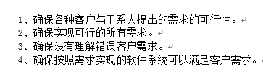
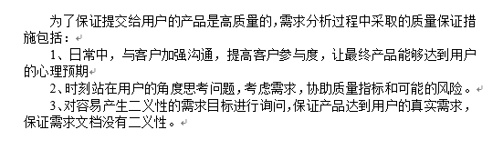
质量目标与策略
G19

Slide 19
成本管理
G19

Slide 20
成本管理
成本预算:
小组人员数：5
平均时薪：70元/时
规模预算:
需求项目开发计划 页数：约300页
工作量预算:
前期5个人工作2个月，原型设计1个人工作0.3个月，前端后端的开发5个人工作1个月，后期4个人工作0.5个月。
关键计算机资源预算:
开发用机：五台笔记本电脑
G19

Slide 21
人力资源管理
G19

Slide 22
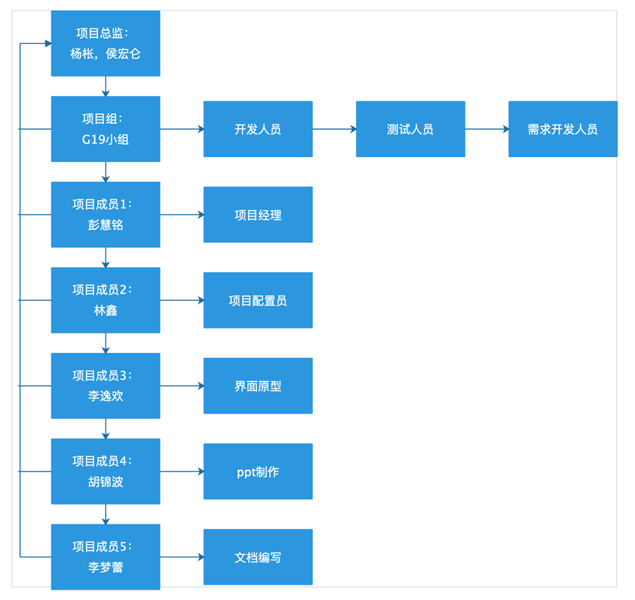
OBS
G19

Slide 23
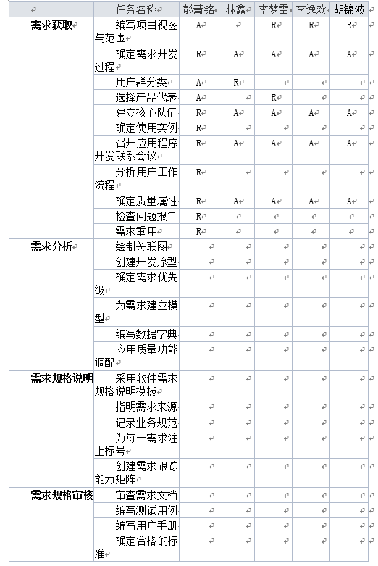
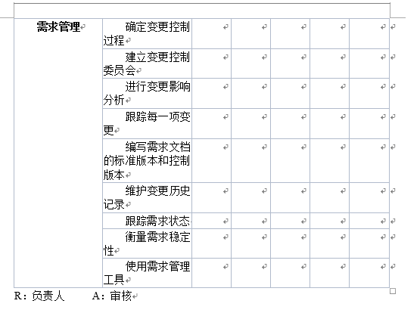
LRC
G19

Slide 24
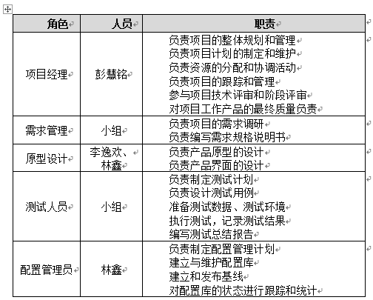
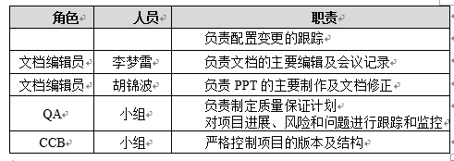
项目职责
G19

Slide 25
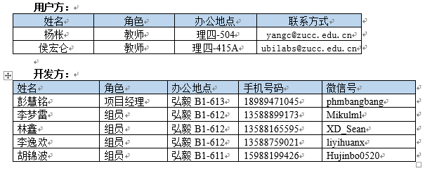
项目干系人
G19

Slide 26
风险管理计划
G19

Slide 27
风险评估
需求获取方面的风险：
1.产品项目范围没有达成明确的共识引发的风险
2.需求开发所需的时间分配不合理引发的风险
3.忽视非功能需求引发的风险
4.未加说明的需求引发的风险
5.对已有的产品作为需求基线来源引发的风险
6.根据用户提议的解决方案引发的风险
需求分析方面的风险：
1.设定需求优先级时的风险
2.为需求建立模型时的风险
3.编写数据字典时的风险
需求规格说明方面的风险：
采用模版错误的风险
风险评估
G19

Slide 28
风险评估
需求审核方面的风险：
1.编写测试用例时的风险
2.编写用户手册不够详细的风险
3.合格标准定制时的风险
需求管理方面的风险：
1.变更控制过程不完善引发的风险
2.变更控制委员会没有实际生效的风险
3.变更影响分析不当的风险
4.历史记录丢失的风险
5.需求管理工具使用不当的风险
其他风险：
1.工作人员的事假病假
2.项目经费的不足
3.项目无法按时完成或遇到瓶颈，无法进行
风险评估
G19

Slide 29
风险控制
需求获取方面的风险控制：
1.在项目早期确定项目的业务需求范围，并将它作为添加新需求和修改现有需求的指导
2.合理安排需求开发所需的时间
3.确定主要客户，并采用产品代言人的方法，保证有足够的客户代表的积极参与，确保由合适的人对需求做出权威性的决策。
4.尽量识别客户可能做出的任何假设。提出自由回答的问题来鼓励客户分享更多的想法、期望、主意、信息和关注点，而不是我们以其他方式所听到的。
5.通过逆向工程发现的需求编写成文档，让客户评审这些需求，以确保其正确定和相关性。
6.分析人员必须提炼出隐藏在客户提出的解决方案背后的真正意图。
G19

Slide 30
风险控制
需求分析方面的风险控制：
1.要确保每个功能需求、特性或用例都设定了优先级，并安排在一个特定的系统版本或迭代中实现它们。
2.获取足够的知识以对需求进行正确的建模。
3.正确了解需求的内容以打造正确的数据字典。
需求规格说明方面的风险控制：
1.验证并使用绝对正确且权威的模版。
需求审核方面的风险控制：
1.确保测试用例正确的实例化，文档化。
2.间断性采纳足够的客户建议以不断改善用户手册。
3.多次与需求给及方接触，确定需求的最终模式以正确的制定合格标准。
G19

Slide 31
风险控制
需求管理方面的风险控制：
1.项目经理严格把控变更控制过程，保证每次变更都有原因有记录以及有影响分析。
2.项目经理严格把关变更控制委员会以使其达到应有的效果以及保证维持日常的运作。
3.变更控制委员会对每一次变更申请做出正确的影响分析并与项目经理协商决定变更与否。
4.项目经理与变更控制委员会负责人两首保留历史文件，并实时上传新文件至远程库。
5.所有组员认真学习需求管理工具的使用使能对其进行熟练的基础操作。
G19

Slide 32
风险控制
其他风险控制：
1.工作人员做到所有事假提前一星期通知以让项目经理合理安排其他人员的分工使计划照常推进。所有计划应有第二套执行方案以保证在员工病假或突然的事假以及其他理由的请假中能急事实施以确保项目的正常推进。
2.早期进行正确的经费预算，项目经理对开支进行严格的把控以保证预算的充足，对无法预计的花费进行判断重要性及经后的预算重估和经费申请。
3.对于组内，各组员对组长进行daily report，及时汇报作业成果；对于项目，不定期向主要用户，即杨老师进行答疑，分析下一步计划以及确认需求。
G19

Slide 33
配置管理计划
G19

Slide 34
配置管理
配置标志
软件项的标识基本按照《软件配置标识命名规则》进行。要通过标识能够确定软件项之间的相互联系。
版本管理
1.首先在GIT上建立一个目录，作为项目配置数据库。在此目录下按照每个项目组以及各组员分别建一个分目录，项目组代码及项目组名构成目录名，然后在此项目组目录下按照所属每个项目建一个子目录，同一项目的开发文档存放在一个目录下，项目编号紧跟项目名就是目录名。在一个项目分目录下可按非受控文档与受控文档建立一级次目录，然后在一级次目录下按文档的不同类型建立二级次目录，使得所有开发文档能分门别类的组织存放，便于查询。目录结构可见下图的示例。
G19

Slide 35
配置管理
配置标志
2.在项目开发的某一阶段结束时，通过了该阶段评审的这些开发文档交配置管理员保存到项目数据库，做为正式版本的第一版——1.0版本。
3.在以后的开发中，如果软件需要修改，那修改后的软件可用多级编号来表示新版本——1.1、1.2等加以区别标识。
4.在各个评审阶段产生的所有评审报告和修改报告都要进行编号保存，编号与相应文档的编号要对应。
G19

Slide 36
配置管理
项目的监督和控制机制
在突发事件的情况下项目经理可以对项目范围进行变更，并在事后把变更说明提报告给老师。
范围变更通常牵涉到进度、风险和质量等多个方面，所有的变更都要求对这些方面的考虑和权衡，对于引起这些方面明显的变动，需要更改这些方面的设计，并且进行相关的记录。
项目组其他成员可以对范围提出变更意见，但必须向PM进行报告并鼓励每一个项目成员提出新方法、新工具以提高项目的开发进度，但严格控制在未经讨论的擅自变更，这些变更指 WBS 中未规定的事情。
对于客户提出的变更，视变更影响的大小，首先须经变更控制委员会正式或者非正式的讨论，把最后的变更意见交由项目经理实施。
WBS 中对每一个消耗资源的活动都进行了定义，但并不表示 WBS 是不可更改的，所有经过变更都要求反映在 WBS 中，并且 WBS 所在的主文件以修改次数进行标识。
G19

Slide 37
配置管理
项目的监督和控制机制
范围基线的变更要严格控制，除非在不能挽救的情况下，范围基线不允许变更；范围基线变更必须经过变更控制委员会正式的会议。在每次基线变更后，状态报告还要能说明。哪些基线项变了、为什么变、变化前的版本是什么、变化后的版本是什么。
程序的变更、代码的更新所形成的软件的新的调试版本，以版本管理程序和源代码管理程序进行标识和记录，项目经理要确保当前使用的版本反应了最新的变更（附件中规定了版本和源代码记录的模版）。
变更的内容、质量要求须同时遵循质量计划、质量标准的相关事项；用户手册、培训计划要求业务或对应功能相关的人员进行书写，并且按照进度计划中所规定的最后日期进行审核。
G19

Slide 38
配置管理
配置管理实施
对于较小的改动：
1.在评审或测试后发现的问题由评审组组长或项目经理形成《软件问题报告单》，并通知配置管理员。
2.由配置管理员将需要修改的软件的备份从项目配置数据库中检出，开发人员执行修改。
3.修改完毕后进行修改测试，编程错误累计到了一定的量或者测试时间已满一个月（从上一次入配置库后算起），凭〖源代码修改记录单〗及修改后的源代码，通知配置管理员，配置管理员确定测试报告的完备性，并在核对软件修改内容和修改人员填写的〖软件修改报告单〗或〖源代码修改记录单〗中的修改描述一致后，将文件登入项目配置数据库中，生成新版本。
4.配置管理员修改《软件配置状态表》和《软件变更记录表》，以使其他相关开发人员及时了解软件变化情况。
G19

Slide 39
配置管理
配置管理实施
对于较大的改动：
1.开发人员或用户提出影响较大的修改要求。（这是指要增加或删除某些功能或者是发现错误的阶段在造成错误的阶段的后面等。）
2.配置管理员在收到这类修改要求时，必须组织有项目经理以及开发人员参加的修改评审会，讨论修改的影响范围，修改的必要性、可行性以及修改方法、步骤和实施计划。
3.在修改方案通过并经项目经理审核后，要由产品开发部经理签字批准。涉及重大技术方案的修改时，修改方案必须由总工程师或技术总监签字批准。以决断修改工作中各项活动的先后顺序及各自的完成日期，以保证整个开发工作按原定计划日期完成。
G19

Slide 40
配置管理
配置管理实施
对于较大的改动：
4.配置管理员在接到修改批准——由项目经理或产品开发部经理或总工程师或技术总监签字同意的《软件问题报告单》后才可将需修改的软件的备份从项目数据库中检出，开发人员执行修改。
5.修改完毕后，交客户服务部进行测试和评审，测试和评审都通过后，交配置管理员处。
6.配置管理员检查测试报告和评审报告是否完备，核对〖软件修改报告单〗中的修改描述和修改后的软件是否相符。核查结果符合要求，配置管理员将修改后的软件登入项目数据库中，生成新版本。
7.配置管理员修改《软件配置状态表》和《软件变更记录表》，以使其他相关开发人员及时了解软件变化情况对受影响的软件做出相应的修改。
G19

Slide 41
采购管理
G19

Slide 42
采购管理
定义
项目采购计划是项目采购管理中第一位的和最重要的工作。
一般来说，制定项目采购计划所需的信息有：项目的范围信息、项目产出物的信息、项目资源需求信息、市场条件、其他的项目管理计划、约束条件与假设前提。 若商品有存货，则采购数量不一定要等于销售数量。
开支预算
预算控制在500元以内，由组员平摊
采购内容
包括购买完成项目所需的书籍、个别需付费的软件或资源、以及向外部人员求助所需的开销。
G19

Slide 43
小组分工及评价
G19

Slide 44
小组分工
林鑫
彭慧铭
胡锦波
李梦雷
李逸欢
文档编写8.3分
PPT制作
8.6分
文档编写
8.2分
文档编写
8.5分
图形制作
8.4分
G19

Slide 45
THANKS
For
Watch

